Slide 1
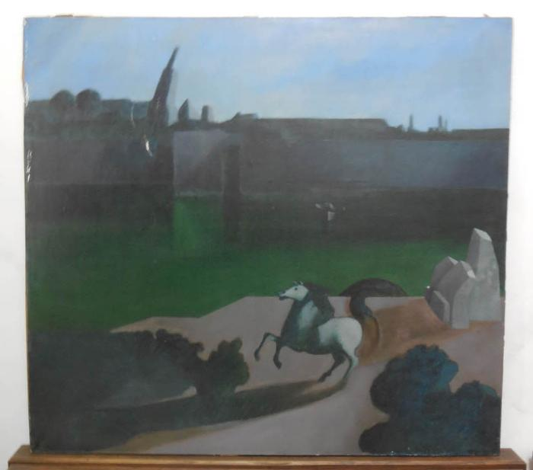
San Jorge y el Dragón - Laguna Estigia (GD-O-0003)
Paisaje en el que se distingue una construcción con torres y un muro, junto a una laguna de agua verde que va iluminándose hacia adelante hasta encontrarse con un suelo de cemento oscuro, donde hay un caballo junto a algunas sombras que lo acompañan.

Slide 2
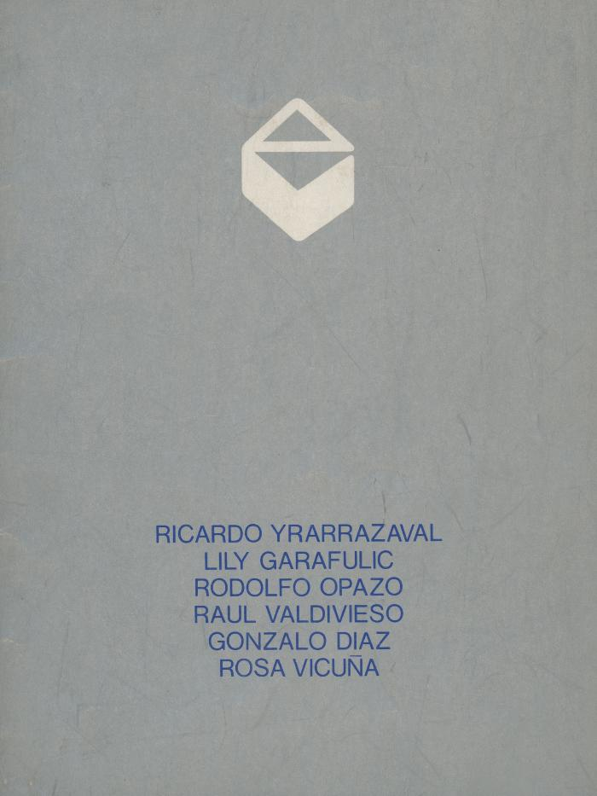
Tres Pintores, Tres Escultores, Un Poeta (GD-D-00003)

